Slide 1
ТРОЯНСЬКИЙ
ЦИКЛ МІФІВ

Slide 2
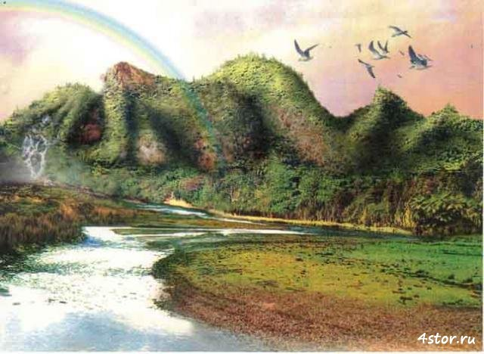
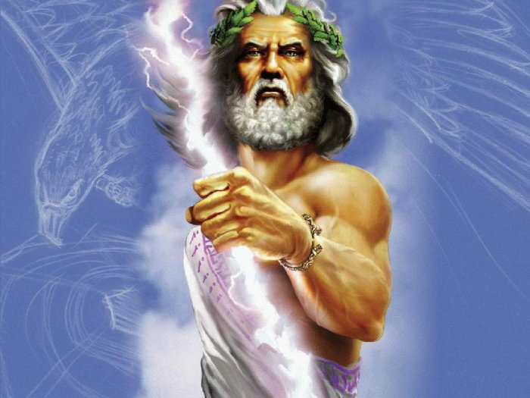
Гея – Земля та її онук Зевс

Slide 3
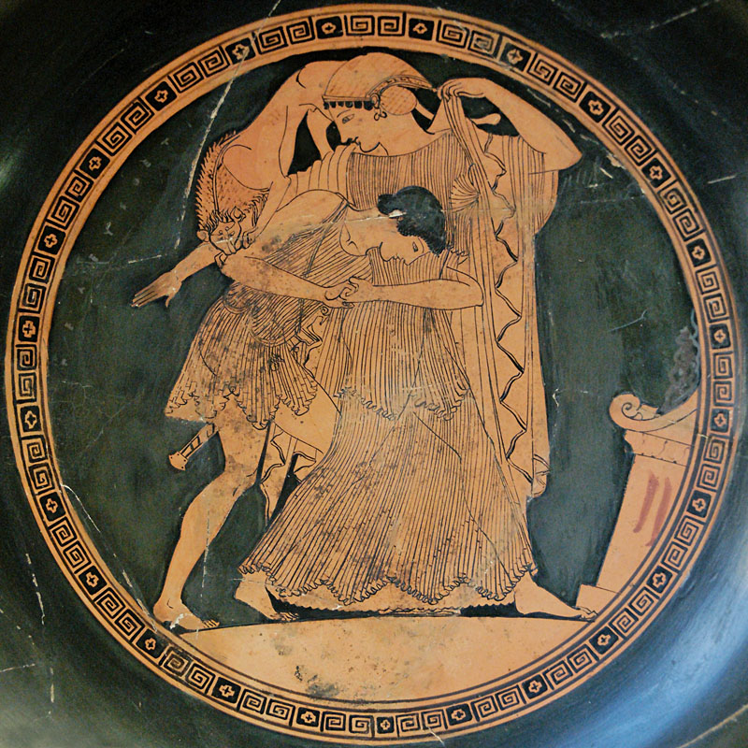
Пелей і Фетіда

Slide 4
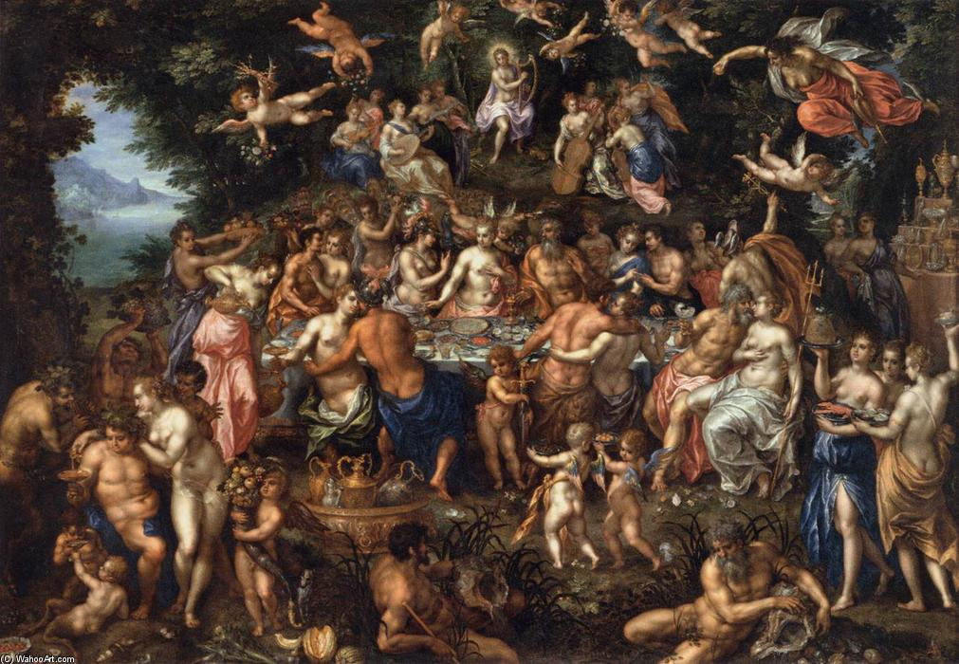
Весілля Пелея і Фетіди

Slide 5
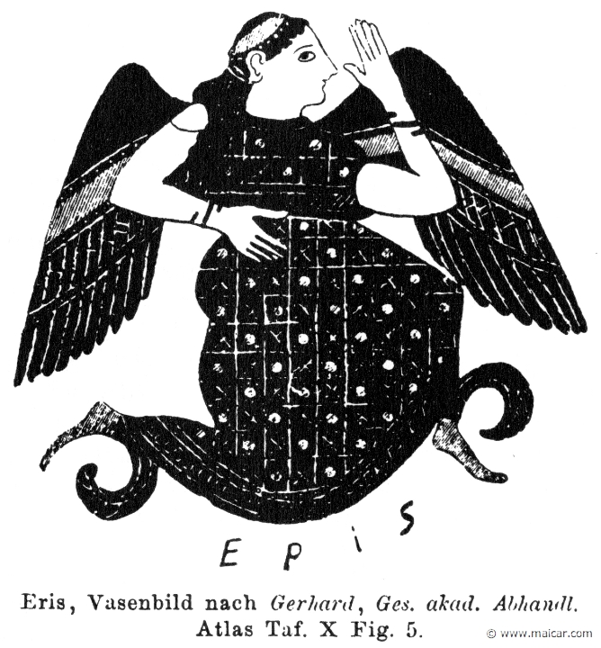
Богиня розбрату - Еріда

Slide 6
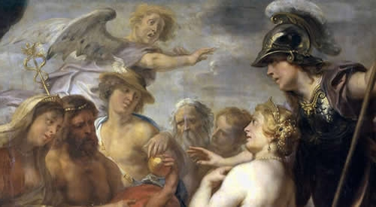
Яблуко розбрату

Slide 7
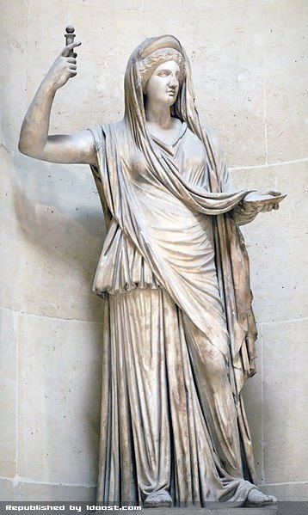
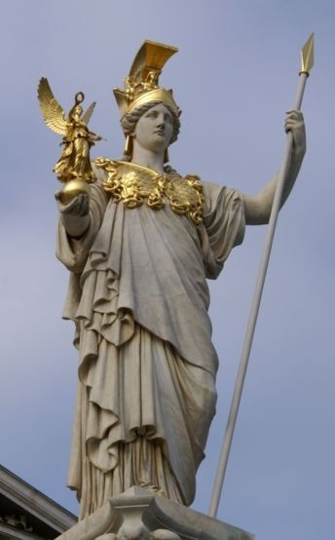
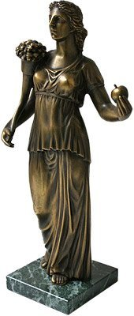
Гера, Афіна, Афродіта

Slide 8
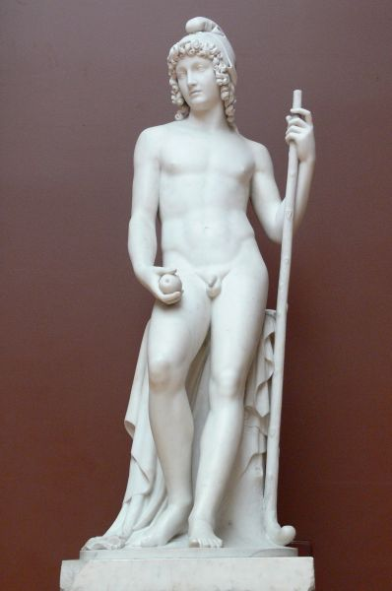
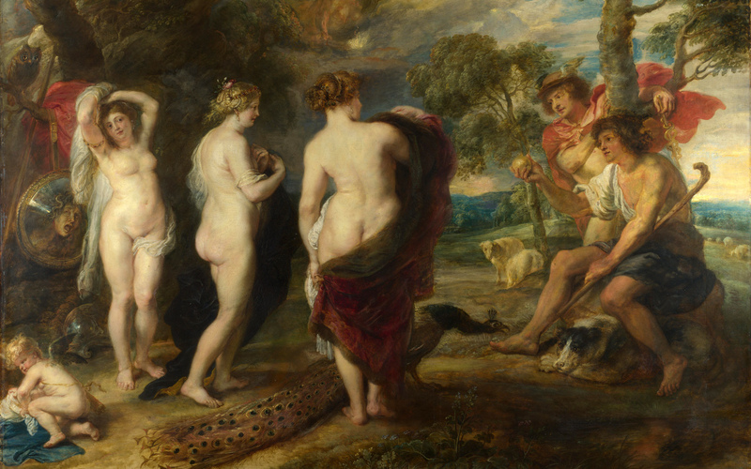
Паріс «судить» богинь

Slide 9
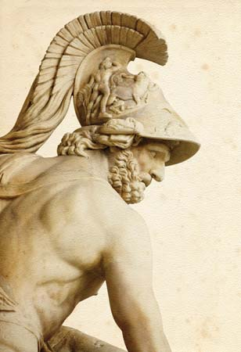
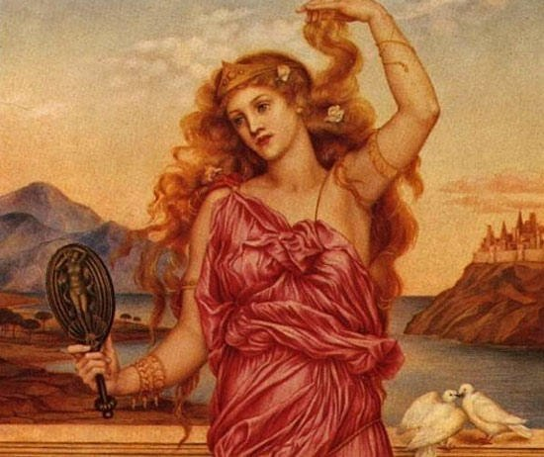
Менелай і Єлена

Slide 10
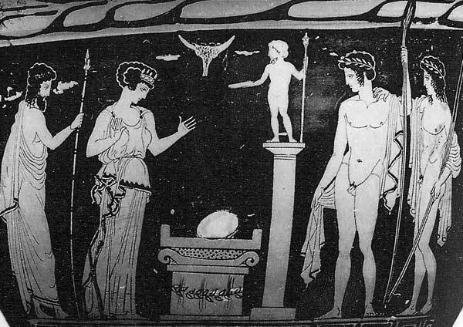
Тіндарей, Леда і яйце, з якого вилупилася Єлена

Slide 11
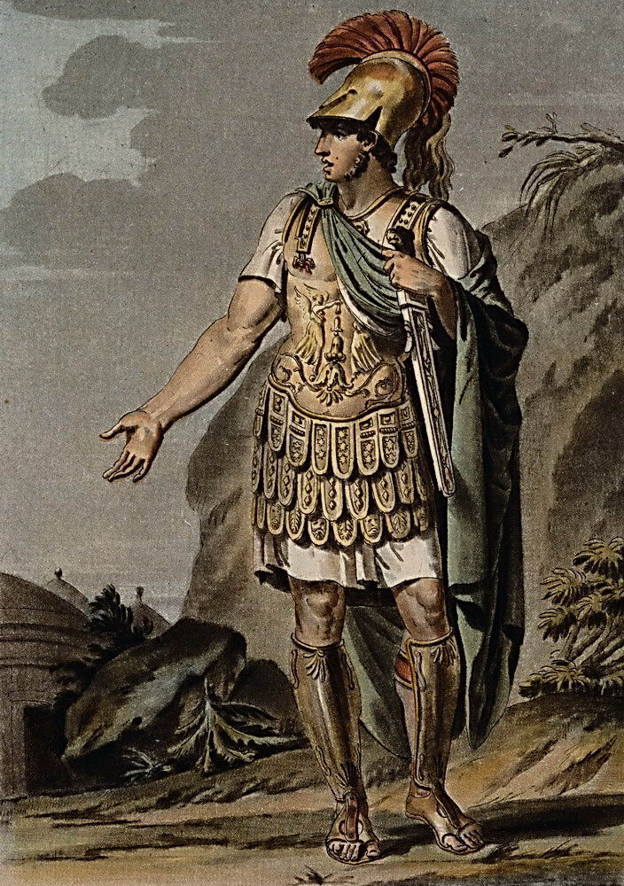
Ахіллес

Slide 12
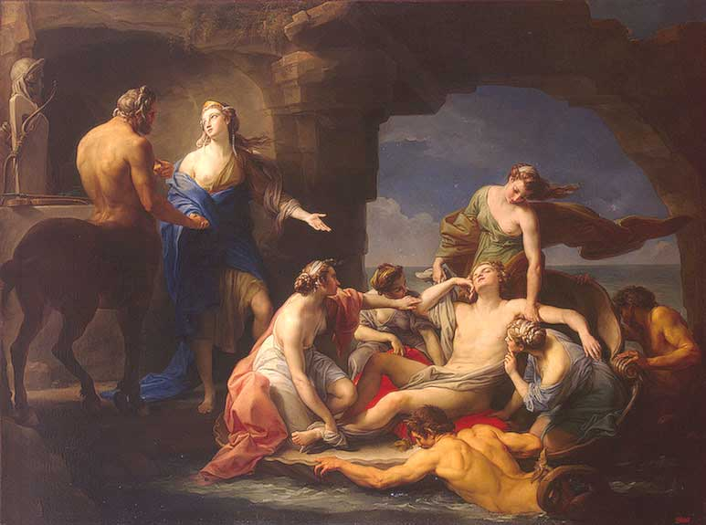
Фетіда вручає Хірону Ахілеса для виховання

Slide 13
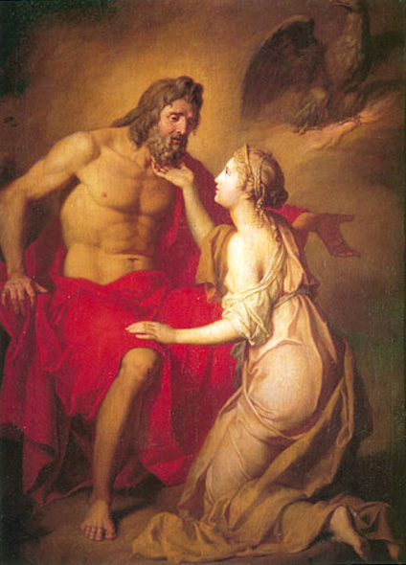
Фетіда просить Зевса допомогти її синові Ахілесу

Slide 14
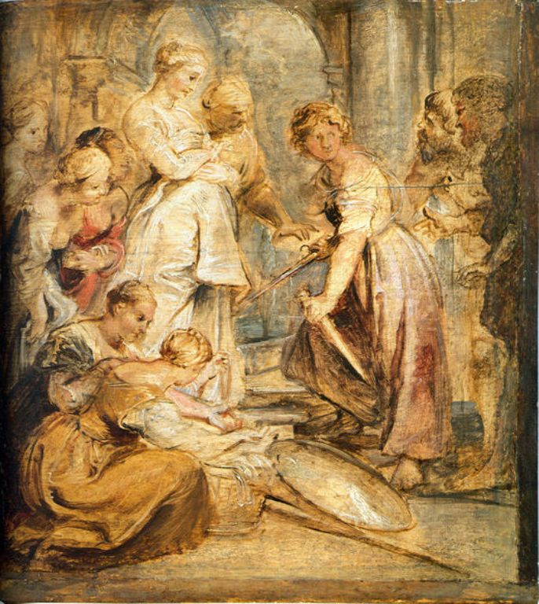
Ахілес і дочки Лікомеда

Slide 15
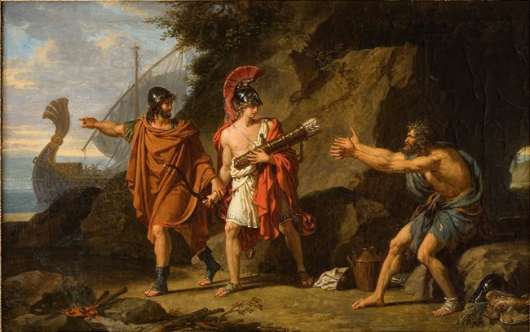
Пірр (Неоптолем) – син Ахілеса і Деїдамії

Slide 16
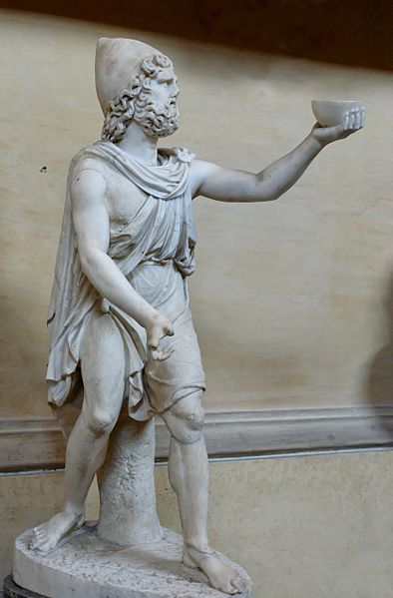
Одіссей

Slide 17
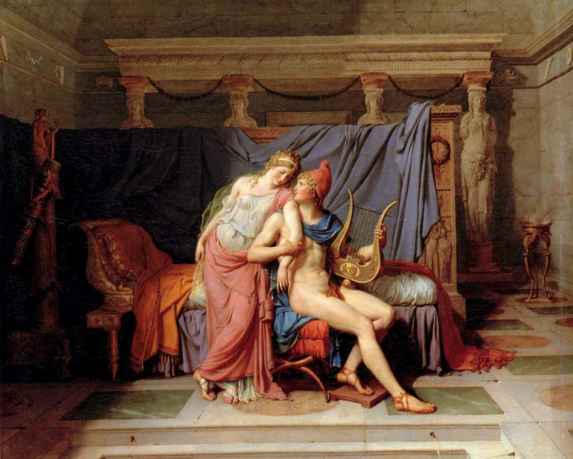
Паріс і Єлена

Slide 18
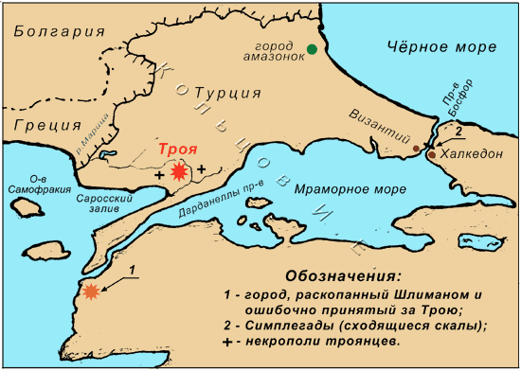
Троя – місто - держава

Slide 19
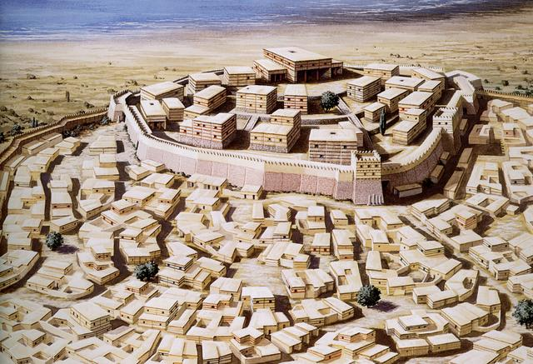

Slide 20
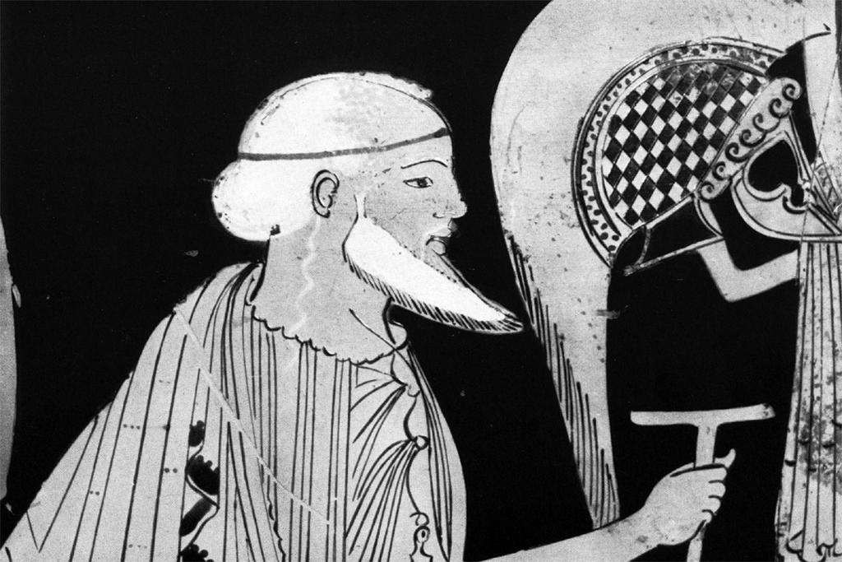
Пріам – останній цар Трої

Slide 21
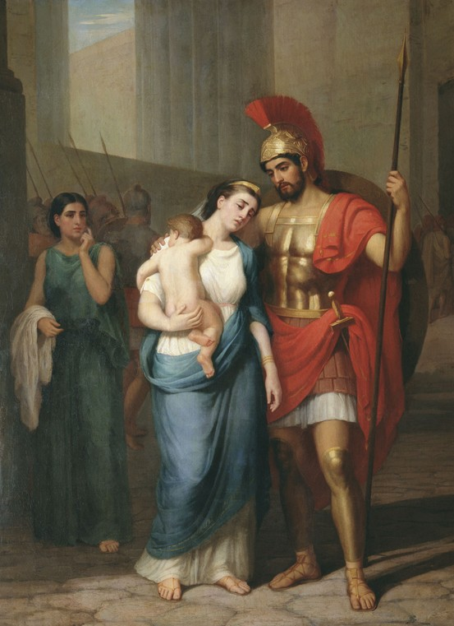
Гектор (син Пріама), Андромаха і їхній син Астіанакс

Slide 22
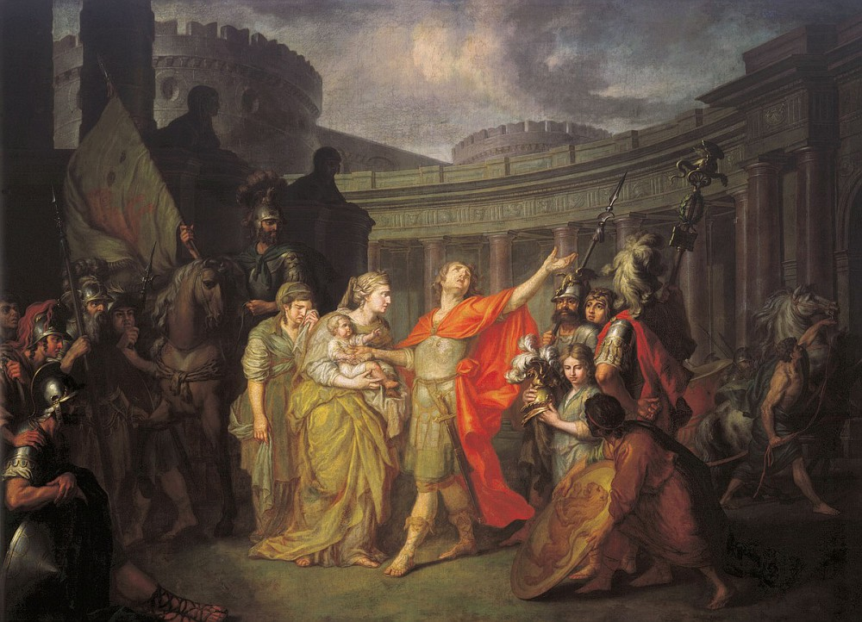
Прощання Гектора з родиною

Slide 23
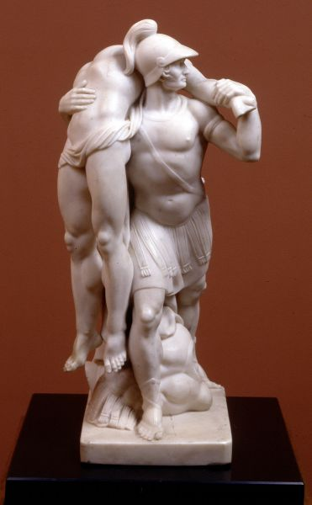
Аякс захищає тіло Патрокла

Slide 24
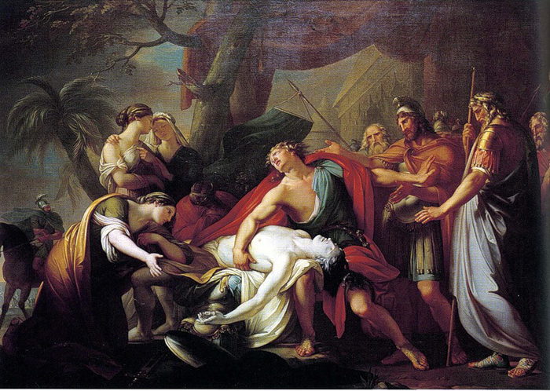
Ахілес оплакує Патрокла

Slide 25
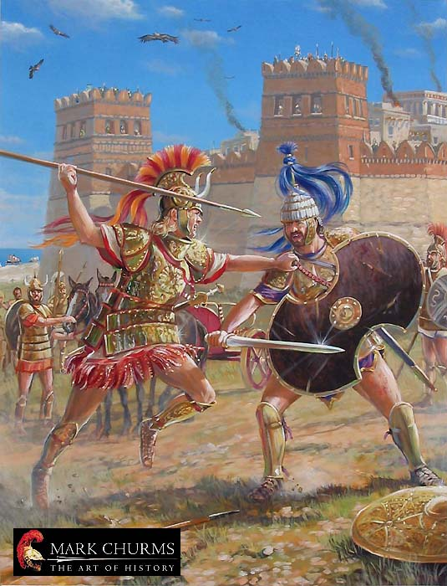
Бій Ахілеса і Гектора

Slide 26
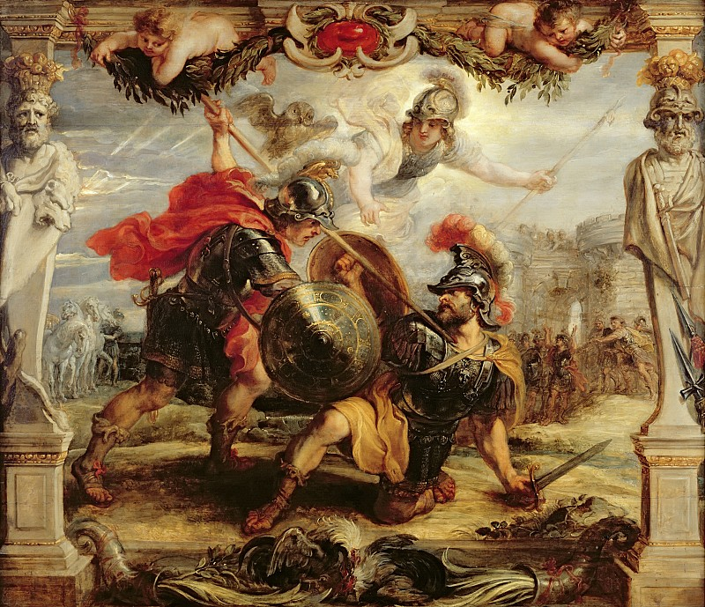
Смерть Гектора

Slide 27
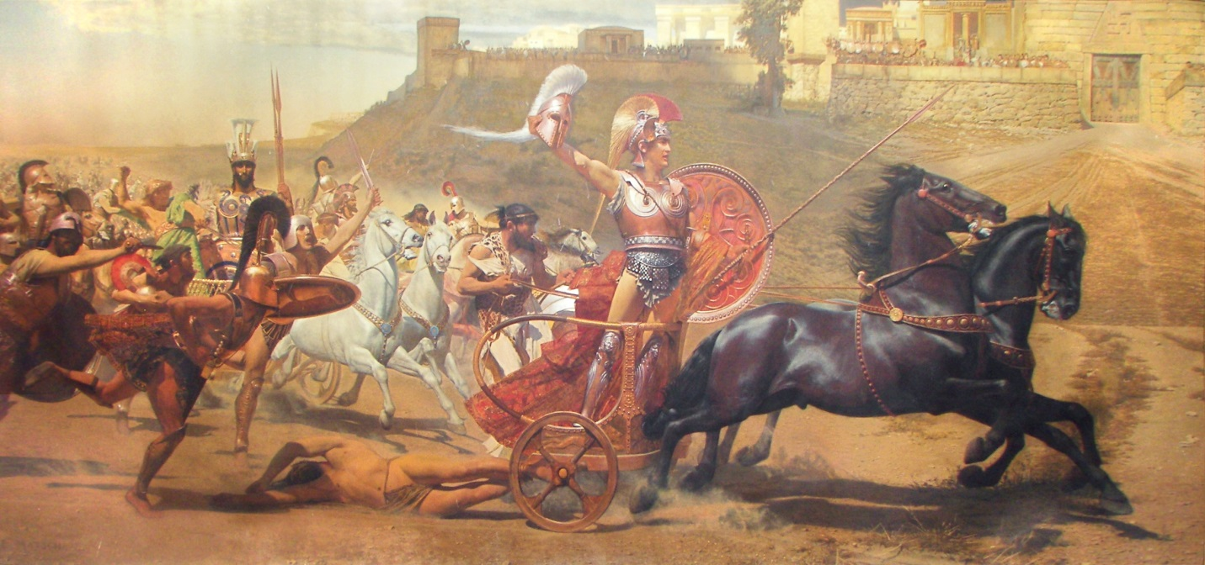
Ахілес з тілом переможеного Гектора

Slide 28
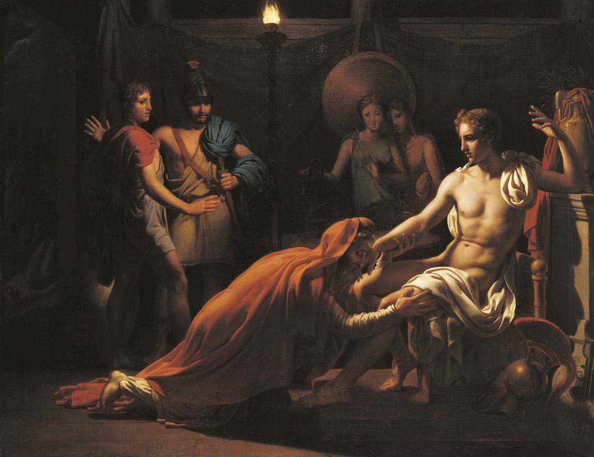
Пріам просить Ахілеса, щоб він віддав тіло вбитого Гектора

Slide 29
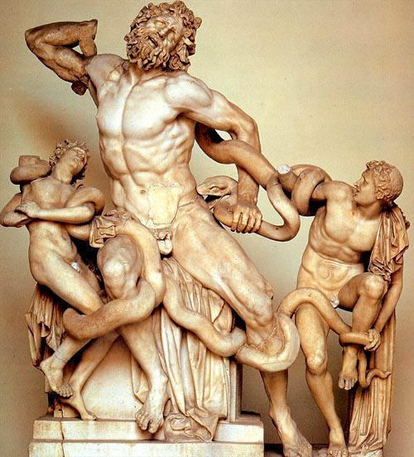
Загибель жерця Лаокоона та його дітей

Slide 30
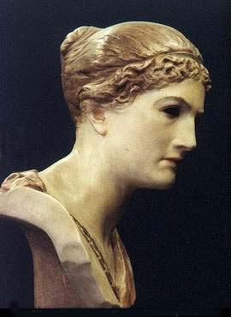
Віща Кассандра, дочка Пріама

Slide 31
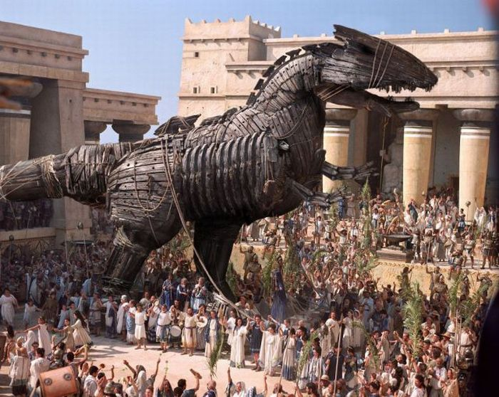
Троянський кінь

Slide 32
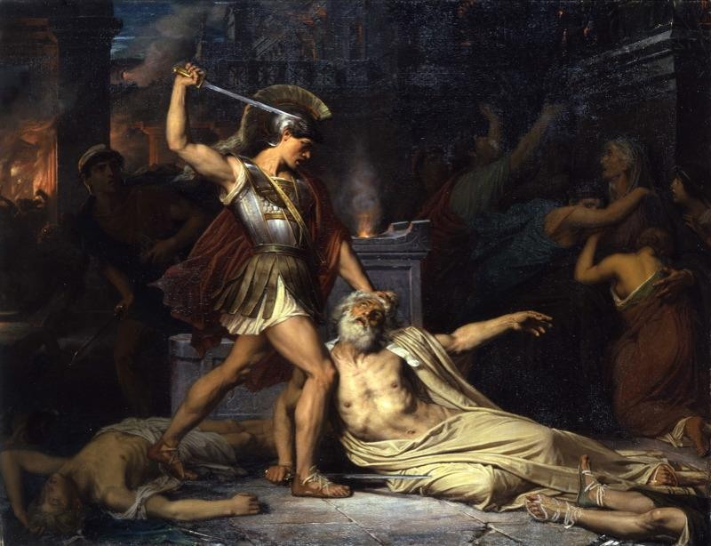
Розправа над троянцями

Slide 33
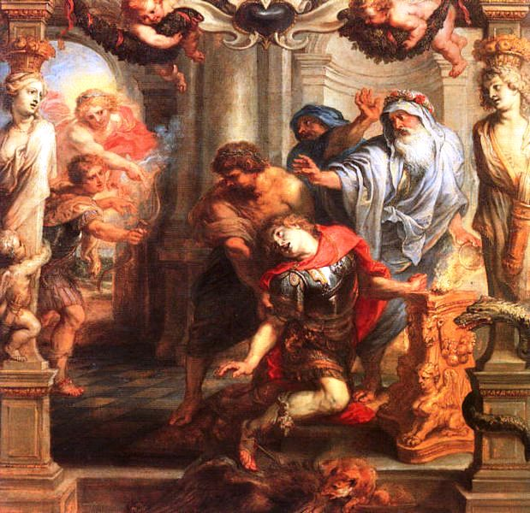
Смерть Ахілеса

Slide 34
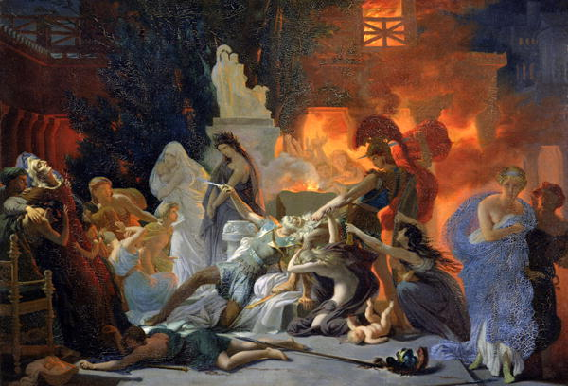
Смерть Пріама

Slide 35
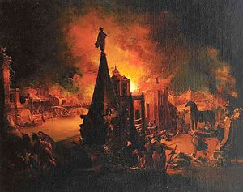
Загибель Трої

Slide 36
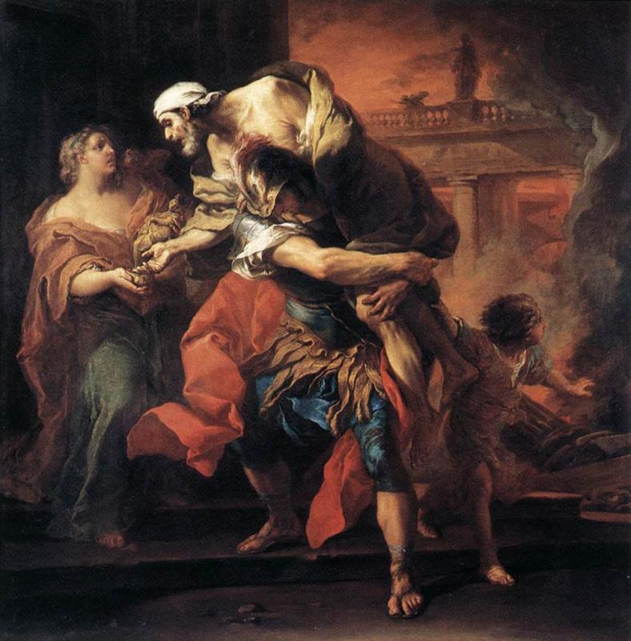
Втеча Енея із Трої

